Slide 1


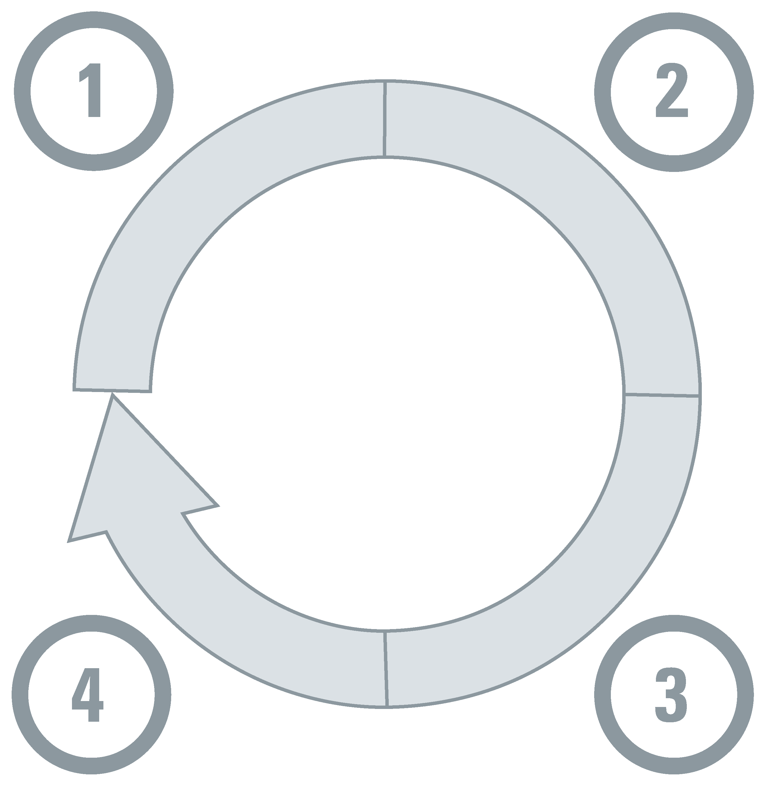













Potenciais componentes de produtos de evidências oportunos, orientados para a demanda e equitativos
Evidências nacionais
Evidências globais
Outros tipos de informações
(por etapa no ciclo de tomada de decisão,
qualquer uma poderia ser o foco de síntese de evidências contextualizada)
(cada um para uma ou mais etapas do ciclo de tomada de decisão)
Entendendo um problema e suas causas
Selecionando uma opção para responder ao problema
Síntese de evidências,
Idealmente vivas
(o que foi aprendido no mundo, incluindo variações por grupos e contextos)
Monitoramento de jurisdições
(para documentar políticas e práticas e experiências e avaliações do que foi tentado em partes do país e em outros países)
 | Análise de dados
 | Modelagem
 | Informações qualitativas
 | Modelagem
 | Avaliação
 | Informações qualitativas
 | Diretrizes
 | Avaliações de tecnologias
Monitoramento do horizonte
(para potencializar o trabalho de previsão feito nacional e globalmente)
Evidências emergentes
(o que está sendo aprendido em todo o mundo à medida que as evidências evoluem rapidamente)
Resumo de entrevistas com informantes-chave (para potencializar experiências ricas) e pesquisa de opinião pública (para captar opiniões)
Monitorando a implementação e avaliando os impactos
Identificando considerações de implementação
Resumo de processos deliberativos (para envolver cidadãos e partes interessadas na solução coletiva de problemas) e o engajamento das partes interessadas de modo mais geral
 | Análise de dados
 | Avaliação
 | Informações qualitativas
 | Pesquisa do comportamento/ de implementação
 | Informações qualitativas

